Slide 1
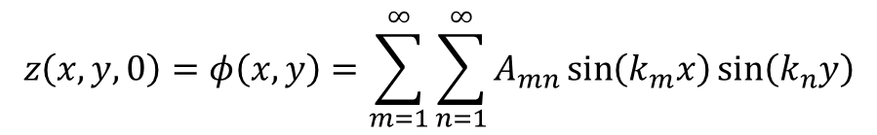
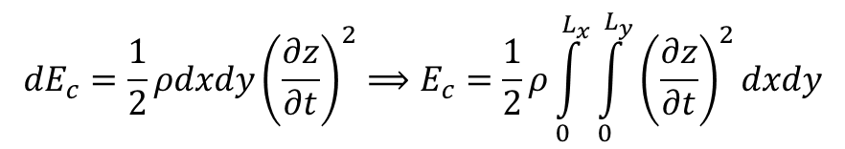
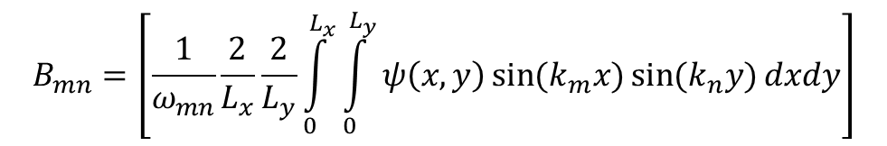
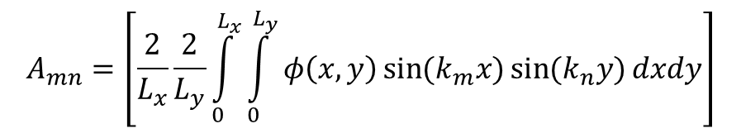
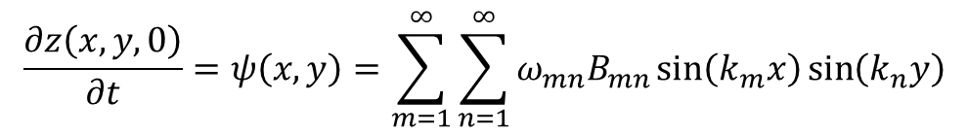
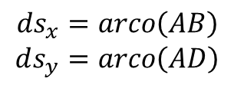
Los coeficientes $A_{mn}$ y $B_{mn}$ dependen de las condiciones iniciales:
$$z\left(x,y,0\right)=φ\left(x,y\right)=\sum_{m=1}^{∞}{\sum_{n=1}^{∞}{A_{mn}\sin\left(k_{m}x\right)\sin\left(k_{n}y\right)}}$$
$$A_{mn}=\left[\frac{2}{L_{x}}\frac{2}{L_{y}}\int_{0}^{L_{x}}{\int_{0}^{L_{y}}{φ\left(x,y\right)\sin{(k_{m}x)}\sin{(k_{n}y)}dxdy}}\right]$$
$$\frac{∂z\left(x,y,0\right)}{∂t}=ψ\left(x,y\right)=\sum_{m=1}^{∞}{\sum_{n=1}^{∞}{{ω_{mn}B}_{mn}\sin\left(k_{m}x\right)\sin\left(k_{n}y\right)}}$$
$$B_{mn}=\left[\frac{1}{ω_{mn}}\frac{2}{L_{x}}\frac{2}{L_{y}}\int_{0}^{L_{x}}{\int_{0}^{L_{y}}{ψ\left(x,y\right)\sin{(k_{m}x)}\sin{(k_{n}y)}dxdy}}\right]$$
Energía mecánica en la membrana:
$$dE_{c}=\frac{1}{2}ρdxdy{\left(\frac{∂z}{∂t}\right)}^{2}⟹E_{c}=\frac{1}{2}ρ\int_{0}^{L_{x}}{\int_{0}^{L_{y}}{{\left(\frac{∂z}{∂t}\right)}^{2}dxdy}}$$
Energía cinética
Energía potencial
$$ds_{x}=arco\left(AB\right)$$
$$ds_{y}=arco\left(AD\right)$$

Slide 2
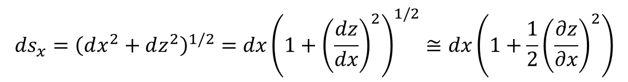


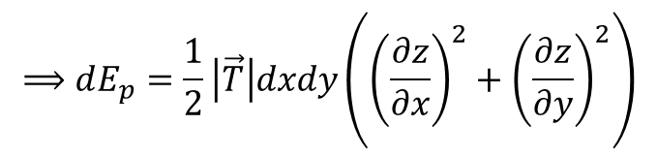
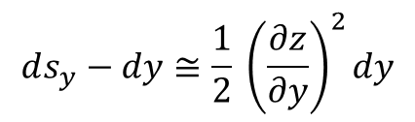
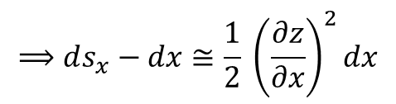
$$dE_{p}=\left|\vec{T}\right|dy\left(ds_{x}−dx\right)+\left|\vec{T}\right|dx\left(ds_{y}−dy\right)$$
$$ds_{x}={\left(dx^{2}+dz^{2}\right)}^{1/2}=dx{\left(1+{\left(\frac{dz}{dx}\right)}^{2}\right)}^{1/2}≅dx\left(1+\frac{1}{2}{\left(\frac{∂z}{∂x}\right)}^{2}\right)$$
$$⟹ds_{x}−dx≅\frac{1}{2} {\left(\frac{∂z}{∂x}\right)}^{2}dx$$
$$ds_{y}−dy≅\frac{1}{2} {\left(\frac{∂z}{∂y}\right)}^{2}dy$$
Análogamente:
$$⟹dE_{p}=\frac{1}{2}\left|\vec{T}\right|dxdy\left({\left(\frac{∂z}{∂x}\right)}^{2}+{\left(\frac{∂z}{∂y}\right)}^{2}\right)$$
$$⟹E_{p}=\frac{1}{2}\left|\vec{T}\right|\int_{0}^{L_{x}}{\int_{0}^{L_{y}}{\left[{\left(\frac{∂z}{∂x}\right)}^{2}+{\left(\frac{∂z}{∂y}\right)}^{2}\right]dxdy}}$$
Al igual que en el caso de la cuerda, la energía mecánica de una onda estacionaria es la suma de la energía de los modos normales de vibración presentes en el movimiento de la membrana

Slide 3

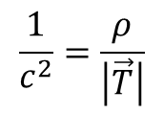



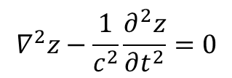
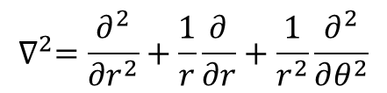


MEMBRANA CIRCULAR CON BORDE FIJO
$$y$$
La condición de borde se expresa más fácil en coordenadas polares $r,θ$
$$r$$
$$z\left(r=a,θ,t\right)=0$$
$$a$$
$$θ$$
$$∇^{2}z−\frac{1}{c^{2}}\frac{∂^{2}z}{∂t^{2}}=0$$
$$x$$
En coordenadas polares el laplaciano se expresa como:
$$∇^{2}=\frac{∂^{2}}{∂r^{2}}+\frac{1}{r}\frac{∂}{∂r}+\frac{1}{r^{2}}\frac{∂^{2}}{∂θ^{2}}$$
$$⟹\frac{∂^{2}z}{∂t^{2}}=c^{2}\left[\frac{∂^{2}z}{∂r^{2}}+\frac{1}{r}\frac{∂z}{∂r}+\frac{1}{r^{2}}\frac{∂^{2}z}{∂θ^{2}}\right]$$
Separación de variables:
$$z\left(r,θ,t\right)=R\left(r\right)Θ\left(θ\right)τ(t)$$

Slide 4


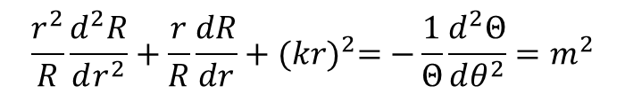


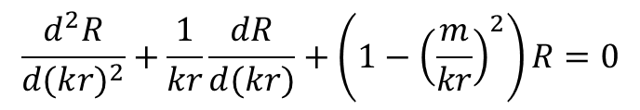
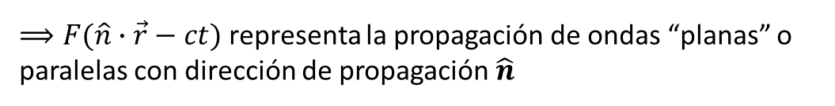
$$⟹R\left(r\right)Θ(θ)\frac{d^{2}τ}{dt^{2}}=c^{2}\left[Θ\left(θ\right)τ(t)\frac{d^{2}R}{dr^{2}}+Θ\left(θ\right)τ(t)\frac{1}{r}\frac{dR}{dr}+R(r)τ(t)\frac{1}{r^{2}}\frac{d^{2}Θ}{dθ^{2}}\right]$$
$$×\frac{1}{z}$$
$$⟹\frac{1}{c^{2}}\frac{1}{τ}\frac{d^{2}τ}{dt^{2}}=\frac{1}{R}\frac{d^{2}R}{dr^{2}}+\frac{1}{r}\frac{1}{R}\frac{dR}{dr}+\frac{1}{Θ}\frac{1}{r^{2}}\frac{d^{2}Θ}{dθ^{2}}=−k^{2}$$
$$⟹τ\left(t\right)=a_{1}\cos\left(ωt\right)+b_{1}\sin\left(ωt\right)$$
$$\frac{r^{2}}{R}\frac{d^{2}R}{dr^{2}}+\frac{r}{R}\frac{dR}{dr}+{(kr)}^{2}=−\frac{1}{Θ}\frac{d^{2}Θ}{dθ^{2}}=m^{2}$$
$$⟹Θ\left(θ\right)=a_{2}\cos\left(mθ\right)+b_{2}\sin\left(mθ\right)$$
Para que la solución sea única necesitamos que $Θ\left(θ+2π\right)=Θ(θ)$
$$⟹a_{2}\cos\left(mθ+2πm\right)+b_{2}\sin\left(mθ+2πm\right)=a_{2}\cos\left(mθ\right)+b_{2}\sin\left(mθ\right)⟹m=0,1,2,⋯$$
Ecuación para $R(r)$:
$$\frac{d^{2}R}{d(k{r)}^{2}}+\frac{1}{kr}\frac{dR}{d(kr)}+\left(1−{\left(\frac{m}{kr}\right)}^{2}\right)R=0$$

Slide 5
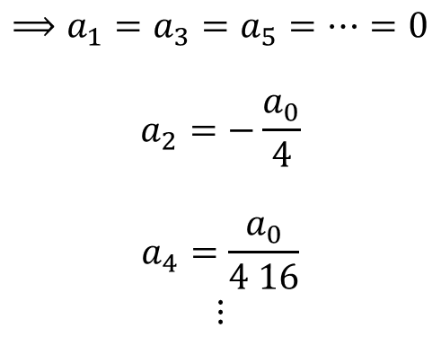
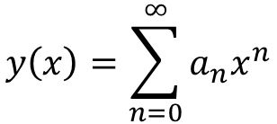
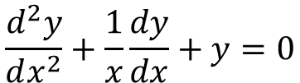
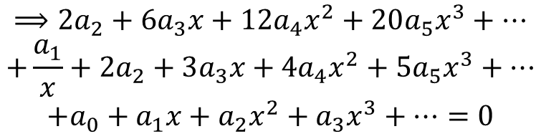
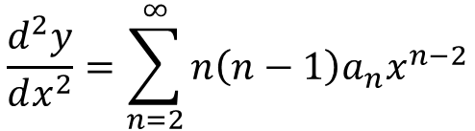
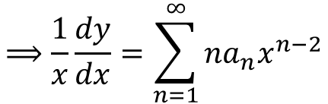
FUNCIONES DE BESSEL
Consideremos la siguiente ecuación diferencial:
$$\frac{d^{2}y}{dx^{2}}+\frac{1}{x}\frac{dy}{dx}+y=0$$
$$y\left(x\right)=\sum_{n=0}^{∞}{a_{n}x^{n}}$$
$$⟹\frac{1}{x}\frac{dy}{dx}=\sum_{n=1}^{∞}{na_{n}x^{n−2}}$$
Supongo:
$$\frac{d^{2}y}{dx^{2}}=\sum_{n=2}^{∞}{n\left(n−1\right)a_{n}x^{n−2}}$$
$$⟹2a_{2}+6a_{3}x+12a_{4}x^{2}+20a_{5}x^{3}+⋯$$
$$+\frac{a_{1}}{x}+2a_{2}+3a_{3}x+4a_{4}x^{2}+5a_{5}x^{3}+⋯$$
$$+a_{0}+a_{1}x+a_{2}x^{2}+a_{3}x^{3}+⋯=0$$
$$⟹a_{1}=0;a_{0}+4a_{2}=0;9a_{3}=0;16a_{4}+a_{2}=0$$
$$⟹a_{1}=a_{3}=a_{5}=⋯=0$$
$$a_{2}=−\frac{a_{0}}{4}$$
$$a_{4}=\frac{a_{0}}{4 16}$$
$$⋮$$

Slide 6



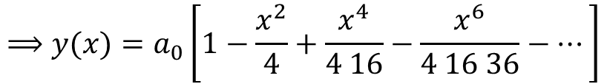


$$⟹y(x)=a_{0}\left[1−\frac{x^{2}}{4}+\frac{x^{4}}{4 16}−\frac{x^{6}}{4 16 36}−⋯\right]$$
$$={a_{0}J}_{0}(x)$$
$$=J_{0}(x)$$
Función de Bessel de orden cero
$$j_{02}$$
$$j_{01}$$
$$j_{03}$$

Slide 7
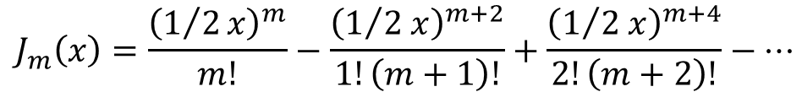
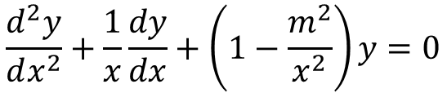


La ecuación de partida forma parte de un conjunto más general de ecuaciones dada por:
$$\frac{d^{2}y}{dx^{2}}+\frac{1}{x}\frac{dy}{dx}+\left(1−\frac{m^{2}}{x^{2}}\right)y=0$$
$$J_{m}\left(x\right)=\frac{{\left(1/2x\right)}^{m}}{m!}−\frac{{\left(1/{2 x}\right)}^{m+2}}{1!\left(m+1\right)!}+\frac{{\left(1/{2 x}\right)}^{m+4}}{2!\left(m+2\right)!}−⋯$$
Cuya solución es:
Sin embargo, esta solución no es completa pues depende de un solo coeficiente, pero la ecuación es de segundo grado. La solución más general es:
$$y\left(x\right)=AJ_{m}\left(x\right)+BN_{m}(x)$$
$$N_{m}(x)$$
Función de Neumann o función de Bessel de segunda especie de orden m

Slide 8










$$J_{m}(x)$$
$$N_{m}(x)$$
$$J_{0}(x)$$
$$N_{0}(x)$$
$$N_{1}(x)$$
$$N_{2}(x)$$
$$J_{1}(x)$$
$$J_{2}(x)$$
$$j_{21}$$
$$j11$$

Slide 9

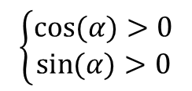
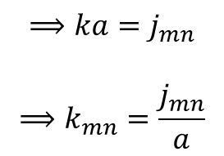

$$⟹R\left(r\right)={a_{3}J}_{m}\left(kr\right)+b_{3}N_{m}(kr)$$
La membrana es entera, por lo tanto $R(0)$ es una cantidad finita $⟹b_{3}=0$
$$R\left(a\right)=a_{3}J_{m}\left(ka\right)=0$$
Borde fijo
$$⟹ka=j_{mn}$$
$$⟹k_{mn}=\frac{j_{mn}}{a}$$
$$ω=ck⟹ω_{mn}=c\frac{j_{mn}}{a}$$
Frecuencias de los modos normales de vibración
La frecuencia fundamental es $f_{01}=\frac{ω_{01}}{2π}=\frac{c}{2πa}j_{01}$
$$⇒z\left(r,θ,t\right)=a_{3}^{\left(m,n\right)}J_{m}\left(k_{mn}r\right)\left[a_{2}^{\left(m\right)}\cos\left(mθ\right)+b_{2}^{\left(m\right)}\sin\left(mθ\right)\right]\left[a_{1}\cos\left(ω_{mn}t\right)+b_{1}\sin\left(ω_{mn}t\right)\right]$$
La solución general es la suma de las soluciones para diferentes valores de $m$ y $n$

Slide 10




$$⟹z\left(r,θ,t\right)=\sum_{m=0}^{∞}{\sum_{n=1}^{∞}{J_{m}\left(k_{mn}r\right)[a_{2}^{\left(m\right)}\cos\left(mθ\right)+b_{2}^{\left(m\right)}\sin\left(mθ\right)] [a_{3}^{\left(m,n\right)}a_{1}\cos\left(ω_{mn}t\right)+a_{3}^{\left(m,n\right)}b_{1}\sin\left(ω_{mn}t\right)]}}$$
$$A_{mn}^{′}$$
$$B_{mn}^{′}$$
$$\left[a_{2}^{\left(m\right)}\cos\left(mθ\right)+b_{2}^{\left(m\right)}\sin\left(mθ\right)\right]=α_{m}\cos{(mθ+δ_{m})}$$
$$A_{mn}=α_{m}{A′}_{mn}$$
$$B_{mn}=α_{m}{B′}_{mn}$$
$$⟹z\left(r,θ,t\right)=\sum_{m=0}^{∞}{\sum_{n=1}^{∞}{J_{m}\left(k_{mn}r\right)\cos{(mθ+δ_{m})}[A_{mn}\cos\left(ω_{mn}t\right)+B_{mn}\sin\left(ω_{mn}t\right)]}}$$
$A_{mn} , B_{mn}$, $δ_{m}$ quedan determinados a partir de las condiciones iniciales

